Slide 1
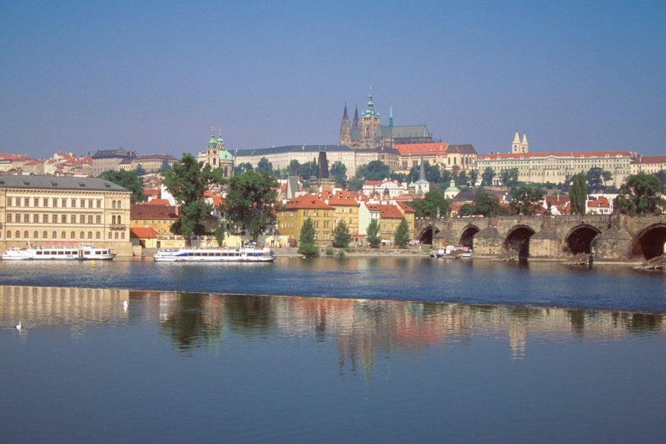

69.1 Stavba věty jednoduché, základní skladební dvojice
Elektronická učebnice - I. stupeň Základní škola Děčín VI, Na Stráni 879/2 – příspěvková organizace Český jazyk a literatura
Hlavním městem České republiky je Praha.
Autor: Mgr. Hana Kopčanová
Notes:
Víte, kdo způsobuje angínu, chřipku, nebo neštovice?

Slide 2
69.2 Co už umíš? Co je to věta?
Elektronická učebnice - I. stupeň Základní škola Děčín VI, Na Stráni 879/2 – příspěvková organizace Český jazyk a literatura
Každá věta se skládá ze slov.
Za větou píšeme určitá znaménka. Jaká?
Věty mohou být různého druhu. Podle obsahu určujeme věty …
Slova můžeme zařadit do slovních druhů. Vyjmenujte je.
SLOVNÍ DRUHY
Podstatná jména
Přídavná jména
Zájmena
Číslovky
Slovesa
Příslovce
Předložky
Spojky
Částice
Citoslovce
Česká republika leží ve středu Evropy.
Pracujte s větou:
Přečtěte větu a určete druh této věty.
Spočítejte slova ve větě.
Určete druhy slov ve větě.
U podstatných jmen určete rod, číslo, pád, vzor.
U sloves určete osobu, číslo, čas.

Slide 3
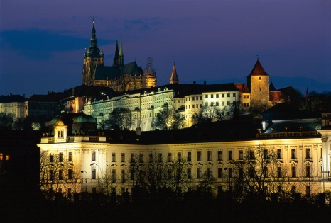
69.3 Co si řekneme nového? Jak poznáš větu jednoduchou?
Elektronická učebnice - I. stupeň Základní škola Děčín VI, Na Stráni 879/2 – příspěvková organizace Český jazyk a literatura
Přečtěte si větu a určete slovní druhy.
7. 1. 3. 2. 1. 5. 1.
V čele našeho českého státu stojí prezident.
Pamatuj!
Ve větě jednoduché je jedno sloveso v určitém tvaru.
Procvičujte: ve větě jednoduché najděte určitá slovesa.
Česká republika je mladý stát. Vznikla 1. ledna 1993. Je to demokratický stát. Všichni občané jsou si rovni. Žije zde asi 10 milionů obyvatel. Státní symboly tvoří státní vlajka, hymna, znak, pečeť, státní barvy.

Slide 4
69.4 Stavba věty jednoduché. Co je to podmět a přísudek?
Elektronická učebnice - I. stupeň Základní škola Děčín VI, Na Stráni 879/2 – příspěvková organizace Český jazyk a literatura
Určete slovní druhy v této větě. Podstatné jméno v 1.p. podtrhněte rovnou čarou. Sloveso podtrhněte vlnovkou.
3. 1. 5. 7. 4. 1.
Naše republika sousedí se čtyřmi státy.
PODMĚT
PŘÍSUDEK
Na podmět se ptáme otázkou 1.p. – Kdo? Co? + slovesem.
Př. Kdo sousedí se čtyřmi státy? – republika
Podmětem bývá většinou podstatné jméno v 1.p.
Na přísudek se ptáme otázkou:
Co dělá podmět? Co se s ním děje?
Př. Co dělá naše republika? – sousedí
Přísudek tvoří nejčastěji slovesný tvar.
Podmět může být: holý (jedno slovo) - republika
rozvitý - česká republika
Přísudek může být: holý - sousedí
rozvitý – sousedí se čtyřmi státy

Slide 5
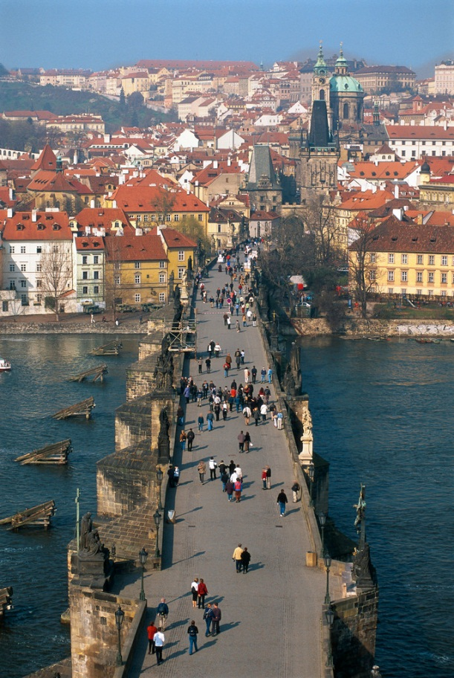
69.5 Procvičujte. Najděte holý podmět a přísudek.
Elektronická učebnice - I. stupeň Základní škola Děčín VI, Na Stráni 879/2 – příspěvková organizace Český jazyk a literatura
PRAHA
Praha je hlavním městem naší republiky. Vznikla na křižovatce obchodních cest využívaných už v 9. století. Výhodná poloha města v srdci Evropy přispívala k jejímu velkému rozvoji. Historicky jsou počátky města spjaty s Pražským hradem. Kníže Bořivoj založil Pražský hrad kolem roku 800. Největšího rozmachu dosáhla Praha za vlády Karla IV. Návštěvníci našeho hlavního města zde mohou navštívit mnoho historických a kulturních památek.

Slide 6
69.6 Něco pro šikovné
Elektronická učebnice - I. stupeň Základní škola Děčín VI, Na Stráni 879/2 – příspěvková organizace Český jazyk
Větu můžeme rozdělit na část podmětnou (Česká republika) a část přísudkovou (je naše vlast).
Česká republika je naše vlast.
V rozvitém podmětu můžeme označit základ podmětu (podstatné jméno v 1.p.) – podmět holý = republika.
V rozvitém přísudku můžeme označit základ přísudku (sloveso) – přísudek holý = je.
Vzniká základní skladební dvojice – holý podmět a přísudek.
republika je

Slide 7
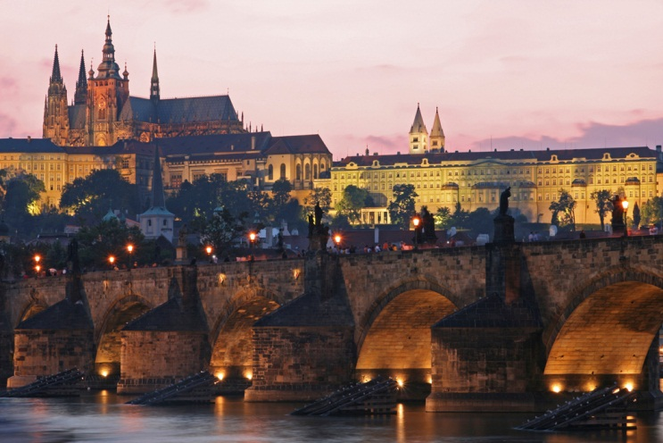


69.7 CLIL
Elektronická učebnice - I. stupeň Základní škola Děčín VI, Na Stráni 879/2 – příspěvková organizace Český jazyk
sentence - věta
predicate - přísudek
subject - podmět
The capital city of Czech Republic is Prague.
noun – podstatné jméno
verb - sloveso
dot – tečka
exclamation mark – vykřičník
question mark – otazník

Slide 8
69.8 Test znalostí
Elektronická učebnice - I. stupeň Základní škola Děčín VI, Na Stráni 879/2 – příspěvková organizace Český jazyk a literatura
Kolik slovesných tvarů má jednoduchá věta? 1 2 žádný několik | 3. Jaký slovní druhy tvoří nejčastěji přísudek? sloveso číslovka předložka podstatné jméno
2. V jakém pádě musí být podmět? 7. 8. 1. 2. | 4. Co tvoří základní skladební dvojici? přísudek a přívlastek podmět a předmět podmět a přísudek podmět a přísoudek
Správné odpovědi:
a
c
a
c
Test na známku

Slide 9
69.9 Použité zdroje, citace
Elektronická učebnice - I. stupeň Základní škola Děčín VI, Na Stráni 879/2 – příspěvková organizace Český jazyk
Obrázky z databáze klipart
Český jazyk a komunikace pro 4.ročník, H.Muhlhauserová, Sládek – Znojmo, 2008.

Slide 10
69.10 Anotace:
Elektronická učebnice - I. stupeň Základní škola Děčín VI, Na Stráni 879/2 – příspěvková organizace Český jazyk
Autor | Mgr. Hana Kopčanová
Období | 01 - 06/2013
Ročník | 4. ročník
Klíčová slova | Věta jednoduchá, základní skladební dvojice
Anotace | Prezentace popisující učivo o větě jednoduché, přísudku a podmětu.

